Slide 1
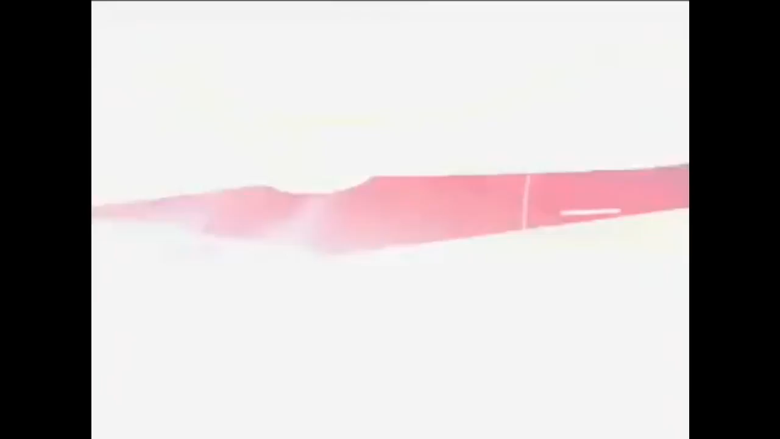

Slide 2



Интеллектуальная игра по финансовой грамотности
Самый умный
Выполнила: воспитатель высшей квалификационной категории МБДОУ «Детский сад «Звездочка» п. Школьное»
Репета Юлия Анатольевна
Notes:
Кнопка для ответа - смайлик

Slide 3

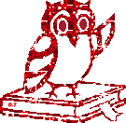
Самый умный
ПОСЛОВИЦЫ
И ПОГОВОРКИ
10
20
30
40
50
СКАЗКИ
10
20
30
40
50
ДЕНЕЖНЫЕ
ПОНЯТИЯ
10
20
30
40
50
ПРИРОДА
И ДЕНЬГИ
10
20
30
40
50
ВОПРОСЫ
ПОВЫШЕННОЙ
СЛОЖНОСТИ
10
20
30
40
50
Инструкция:Вопросы викторины разделены по темам и начисляемым за верный ответ баллам. Если ответ неверный, то право хода переходит к команде соперников с наибольшим количеством баллов на текущий момент. За верный ответ на вопрос начисляются баллы. Максимально возможное количество баллов указано на кнопках выбора вопросов. Все полученные баллы суммируются. Побеждает команда набравшая наибольшее количество баллов. Удачной игры!

Slide 4

ПОСЛОВИЦЫ
И ПОГОВОРКИ
10
Валюту
Что считать в чужом кармане нехорошо, но очень интересно.
Банкноты
Верно, у Вас 10 баллов!
Нет, у Вас нет баллов!
Деньги
Нет, у Вас нет баллов!

Slide 5
ПОСЛОВИЦЫ
И ПОГОВОРКИ
20
Делать это ни в чужом доме, ни тем паче в своем доме не стоит: деньги выжить можно.
Петь
Кричать
Верно, у Вас 20 баллов!
Нет, у Вас нет баллов!
Свистеть
Нет, у Вас нет баллов!

Slide 6
ПОСЛОВИЦЫ
И ПОГОВОРКИ
30
Паспорт
Проверяйте <…>, не отходя от кассы.
Деньги
Верно, у Вас 30 баллов!
Нет, у Вас нет баллов!
Банковскую карту
Нет, у Вас нет баллов!

Slide 7
ПОСЛОВИЦЫ
И ПОГОВОРКИ
40
В Японии богатые гребут деньги бамбуковыми граблями. А чем гребут деньги наши богачи?
Лопатой
Вилами
Верно, у Вас 40 баллов!
Тяпками
Нет, у Вас нет баллов!
Нет, у Вас нет баллов!

Slide 8
ПОСЛОВИЦЫ
И ПОГОВОРКИ
50
Горе-деньги нажить, а с деньгами и …..можно жить.(русская народная пословица)
богачу
дураку
Верно, у Вас 50 баллов!
лентяю
Нет, у Вас нет баллов!
Нет, у Вас нет баллов!

Slide 9

СКАЗКИ
10
Героиня какой сказки нашла денежную единицу и сделала покупку к своим именинам?
Попрыгунья-стрекоза
Бабочка-красавица
Верно, у Вас 10 баллов!
Нет, у Вас нет баллов!
Муха-цокотуха
Нет, у Вас нет баллов!

Slide 10
СКАЗКИ
20
Какое сказочное животное умело изготавливать золотые монеты простым ударом копыта?
антилопа
олень
Верно, у Вас 20 баллов!
косуля
Нет, у Вас нет баллов!
Нет, у Вас нет баллов!

Slide 11
СКАЗКИ
30
Какое сказочное животное всегда при деньгах?
крот
бобер
Верно, у Вас 30 баллов!
Нет, у Вас нет баллов!
поросенок
Нет, у Вас нет баллов!

Slide 12
СКАЗКИ
40
Какие представители кольчатых червей обеспечивали материальное благополучие Дуремара?
Пиявки
Мизостомиды
Верно, у Вас 40 баллов!
Нет, у Вас нет баллов!
Эхиуриды
Нет, у Вас нет баллов!

Slide 13
СКАЗКИ
50
Человек не молодой
Вот с такущей бородой
Обижает всех подряд
и нажиться был бы рад?
Карабас Барабас
Дядька Черномор
Верно, у Вас 50 баллов!
Синяя борода
Нет, у Вас нет баллов!
Нет, у Вас нет баллов!

Slide 14

ДЕНЕЖНЫЕ
ПОНЯТИЯ
10
«Кока-кола» по отношению к «Пепси-кола»?
партнер
конкурент
Верно, у Вас 10 баллов!
Нет, у Вас нет баллов!
акционер
Нет, у Вас нет баллов!

Slide 15
ДЕНЕЖНЫЕ
ПОНЯТИЯ
20
Назовите мероприятие, где цену набивают молотком?
казино
биржа
Верно, у Вас 20 баллов!
Нет, у Вас нет баллов!
аукцион
Нет, у Вас нет баллов!

Slide 16
ДЕНЕЖНЫЕ
ПОНЯТИЯ
30
Что сколачивают из денег?
баклуши
капитал
Верно, у Вас 30 баллов!
Нет, у Вас нет баллов!
будку
Нет, у Вас нет баллов!

Slide 17
ДЕНЕЖНЫЕ
ПОНЯТИЯ
40
Кто считает миллионы тысячами?
банкир
миллиардер
Верно, у Вас 40 баллов!
Нет, у Вас нет баллов!
миллионер
Нет, у Вас нет баллов!

Slide 18
ДЕНЕЖНЫЕ
ПОНЯТИЯ
50
Самое музыкальное денежное вознаграждение?
премия
зарплата
Верно, у Вас 50 баллов!
аванс
Нет, у Вас нет баллов!
Нет, у Вас нет баллов!

Slide 19

ПРИРОДА
И ДЕНЬГИ
10
Москва
Какой город не изображается на банкнотах РФ?
Санкт-Петербург
Верно, у Вас 10 баллов!
Нет, у Вас нет баллов!
Омск
Нет, у Вас нет баллов!

Slide 20
ПРИРОДА
И ДЕНЬГИ
20
Назовите растение, которое знают и обожают все банкиры?
Денежное дерево
Клевер
Верно, у Вас 20 баллов!
Нет, у Вас нет баллов!
Тысячелистник
Нет, у Вас нет баллов!

Slide 21
ПРИРОДА
И ДЕНЬГИ
30
лабрадор
«Экономическая» порода собак?
такса
Верно, у Вас 30 баллов!
шпиц
Нет, у Вас нет баллов!
Нет, у Вас нет баллов!

Slide 22
ПРИРОДА
И ДЕНЬГИ
40
Валюта Перу звучит в русском варианте также как название одной из специй. Как она называется?
соль
бадьян
Верно, у Вас 40 баллов!
Нет, у Вас нет баллов!
перец
Нет, у Вас нет баллов!

Slide 23
ПРИРОДА
И ДЕНЬГИ
50
Название какой горы на Северном Урале ласкает слух всех финансистов?
Евро холм
Денежный камень
Верно, у Вас 50 баллов!
Нет, у Вас нет баллов!
Валютная гора
Нет, у Вас нет баллов!

Slide 24

ВОПРОСЫ
ПОВЫШЕННОЙ
СЛОЖНОСТИ
10
Монеты впервые появились?
В Древней Лидии
В Китае
Верно, у Вас 10 баллов!
В Древней Греции
Нет, у Вас нет баллов!
Нет, у Вас нет баллов!

Slide 25
ВОПРОСЫ
ПОВЫШЕННОЙ
СЛОЖНОСТИ
20
Как называется ободок, обрез монеты?
Аверс
Гурт
Верно, у Вас 20 баллов!
Реверс
Нет, у Вас нет баллов!
Нет, у Вас нет баллов!

Slide 26
ВОПРОСЫ
ПОВЫШЕННОЙ
СЛОЖНОСТИ
30
Как на Руси называли купцов, изгнанных из гильдии за систематические обманы и обвесы покупателей?
Разгильдяи
Пентюх
Верно, у Вас 30 баллов!
Нет, у Вас нет баллов!
Ерпыль
Нет, у Вас нет баллов!

Slide 27
ВОПРОСЫ
ПОВЫШЕННОЙ
СЛОЖНОСТИ
40
Архангельск
Из какого города родом рубль?
Новгород
Верно, у Вас 40 баллов!
Москва
Нет, у Вас нет баллов!
Нет, у Вас нет баллов!

Slide 28
ВОПРОСЫ
ПОВЫШЕННОЙ
СЛОЖНОСТИ
50
Когда Русью правил «денежный мешок»?
ХIV
Иван Данилович
ХI
Ярослав Мудрый
Верно, у Вас 50 баллов!
Нет, у Вас нет баллов!
ХII
Владимир Мономах
Нет, у Вас нет баллов!

